Slide 1
«Главный путь к здоровью – спорт»
Автор проекта:
Смирнов Станислав,
9 «А» класс
Научный руководитель:
Фоменко Виктор Николаевич
учитель физической культуры

Slide 2
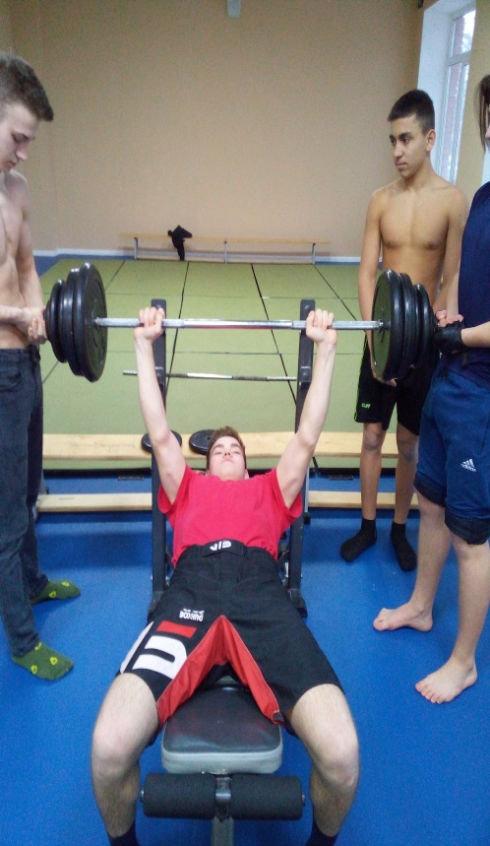
Введение
Спорт - это прежде всего труд и он является частью нашей жизни. Не все любят заниматься спортом, хотя и знают, что он дарит физические силы и здоровье. Я же занимаюсь спортом достаточно долго. Да он, тяжелый, изматывающий, и проверяющий на выносливость, но все же я его люблю. Спорт, это здоровый образ жизни.

Slide 3
Как спорт влияет на здоровье человека?
Спорт очень хорошо влияет на здоровый метаболизм, улучшает кровообращение, работу сердца и лёгких, мозга. Физическая активность пропорциональна не только хорошему самочувствию, но и настроению. А ведь именно от психологических факторов в большинстве случаев зависит качество жизни человека.

Slide 4
Влияние спорта на человека
Тренировки положительно влияют на память и даже стимулируют творческую деятельность, развивая талант и неординарное мышление.

Slide 5
Основные физические качества каждого человека
По моему мнению каждый человек должен обладать основными физическими качествами такими как. Быстрота, ловкость , сила , выносливость .Ведь эти навыки пригодятся каждому человеку в жизни.

Slide 6
Развитие основных физических качеств
Гибкость: развитие гибкости происходит в основном с 3 – 4 до 15 лет;
Ловкость: с 7- 10 до 13 -15 лет;
Быстрота и скорость: 11 – 14 лет( макс. уровень достигается в 15 лет )
Период развития абсолютной мышечной силы происходит в 14 -17 лет. Максимальное значение качества силы достигается в 18 -20 лет;
Для общей выносливости сенситивный период 15 – 20 до 25 лет.

Slide 7
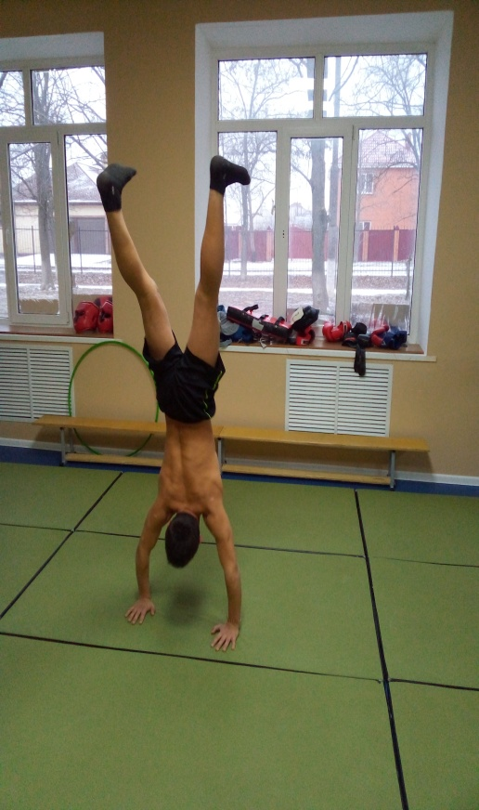
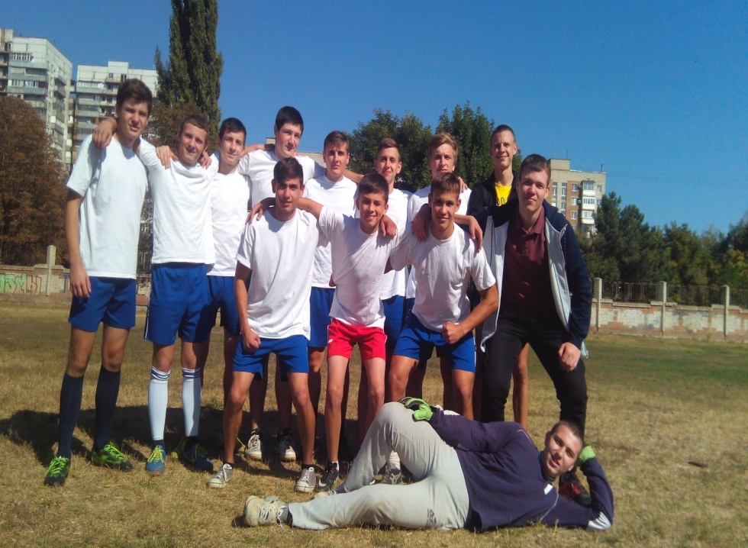
Здоровье-спорт! Физкультура- это один из факторов влияющий на здоровый образ жизни. Все люди желают пожить дольше, для себя , для родных и близких, а значит для поддержания тонуса организма следовательно надо заниматься физкультурой и спортом.

Slide 8
Спорт играет исключительно важную роль во всех сферах человеческой деятельности. Я занимаюсь спортом и советую заниматься им всем своим друзьям. Занимайтесь спортом.

Slide 9
Спасибо за внимание! Занимайтесь спортом!

